Slide 1

De kracht van samen dragen
Anneke Veenstra en Mirjam ter Huizen

Slide 2
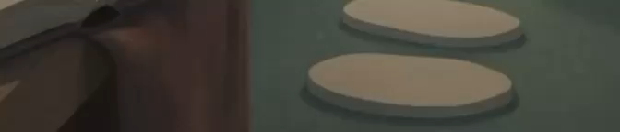
De kracht van samen dragen
Tekst: Anneke Veenstra

Slide 3
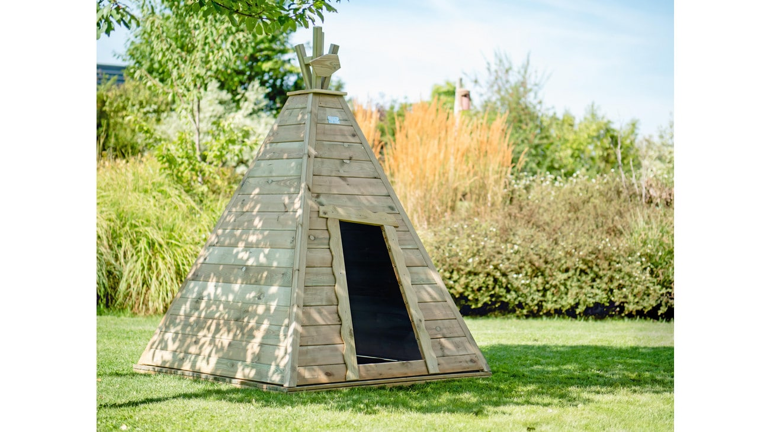
Wie zijn wij

Slide 4

Waar het begon……

Slide 5
Het verhaal van…..

Slide 6
Uitwisseling
3 tallen – wat herken je in de verhalen, waar ga je op aan, aan welk kind/jongere/gezin doet het je denken wanneer het gaat over dit gevoel van geraaktheid? En welk gevoel komt dan naar voren?

Slide 7
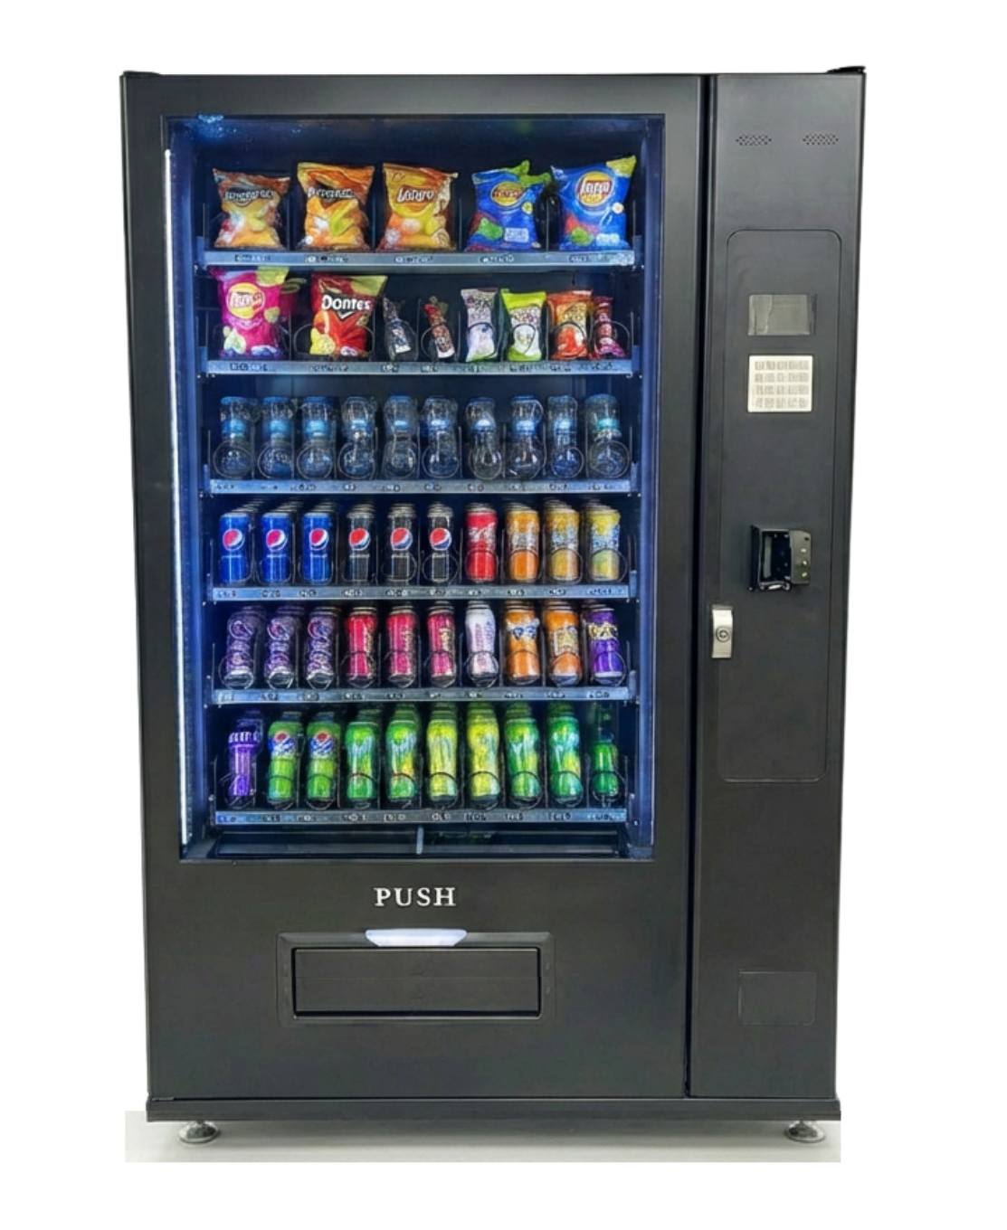

Positief afsluiten

Slide 8
https://gezinshuistalentenvandetoekomst.nl/het-tentje-in-de-tuin/

